Slide 1
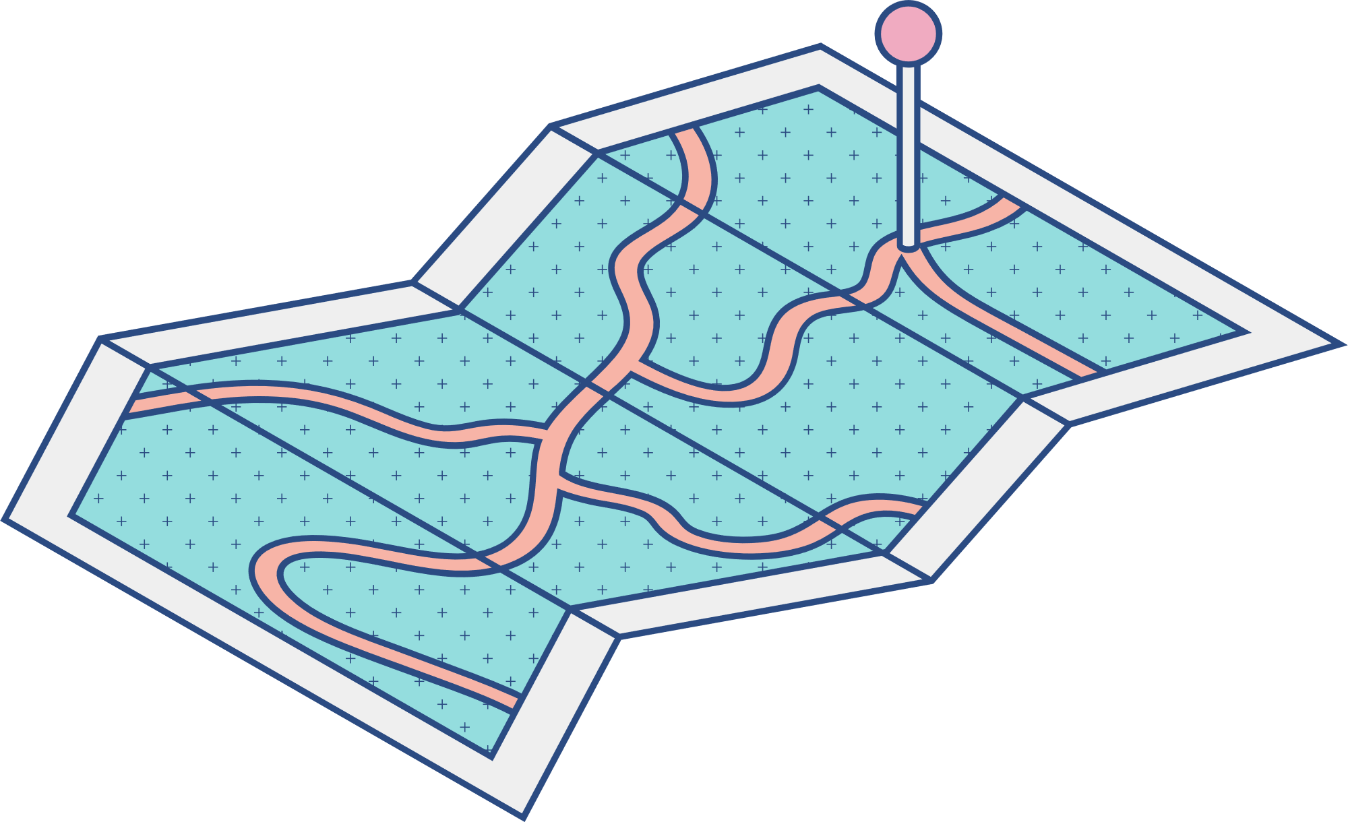
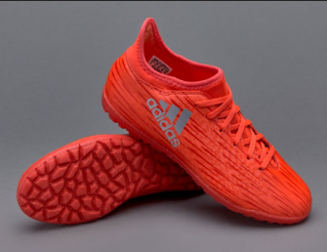


BÁO CÁO ĐỒ ÁN MÔN HỌC
LẬP TRÌNH QUẢN LÝ
Quản Lý Bán Giầy
Sinh viên thực hiện:
Ngô Hoàng Nam - DPM215497

Slide 2
Các nội dung chính
1. Lý do chọn đề tài
3. Hệ thống dữ liệu và mô tả hệ thống
2. Mục đích và chức năng chính
4. Giao diện phần mềm

Slide 3

1. LÝ DO CHỌN ĐỀ TÀI
Trong thời đại hiện đại với sự phát triển không ngừng của ngành công nghiệp dịch vụ và bán lẻ, việc quản lý cửa hàng trở thành một yếu tố quyết định giữa sự thành công và thất bại của một doanh nghiệp. Trong tình hình đó, việc nghiên cứu và phân tích công việc giám sát cửa hàng, đặc biệt là trong ngành thực phẩm nhanh, trở nên vô cùng quan trọng.
Lý do chọn đề tài quản lý bán hàng là một phần quan trọng của hoạt động kinh doanh. Hiểu rõ về quản lý bán hàng giúp doanh nghiệp tối ưu hóa hiệu suất và tăng cường cạnh tranh trên thị trường. Với các nhu cầu thực tế đang gặp phải các thách thức trong việc quản lý bán hàng. Nghiên cứu về thực trạng hoạt động quản trị bán hàng sẽ giúp xác định các vấn đề cụ thể và đề xuất giải pháp phù hợp.
Phạm vi ứng dụng: Đề tài này tập trung vào quản lý bán giầy, giúp tập trung nghiên cứu và đưa ra các giải pháp cụ thể cho tình hình cụ thể của công ty. Khả năng thực hiện: Có sẵn dữ liệu và tài liệu liên quan, cũng như khả năng tiếp cận thông tin về hoạt động bán giầy.
Với những lý do trên, em đã chọn đề tài này với mong muốn đưa ra một số giải pháp khả thi nhằm đẩy mạnh hơn nữa hiệu quả của hoạt động quản lý bán giầy.

Slide 4
2. Mục Tiêu và Chức Năng
Mục Tiêu:
Mục tiêu của đề tài đặt ra là xây dựng hệ thống quản lý bán giầy, hỗ trợ nhập thông tin nhân viên, khách hàng, nhập thông tin giầy và thống kê doanh thu, để việc quản lý bán giầy nhanh hơn và giúp cho người quản lí có được những bước tiến trong tương lai để thu hút khách hàng.
Chức Năng:
Nhập thông tin khách hàng và nhân viên.
Tính tổng tiền của giầy.
Nhập dữ liệu cho giầy, loại giầy và nhà cung cấp.
Thống kê doanh thu và mặt hàng.

Slide 5
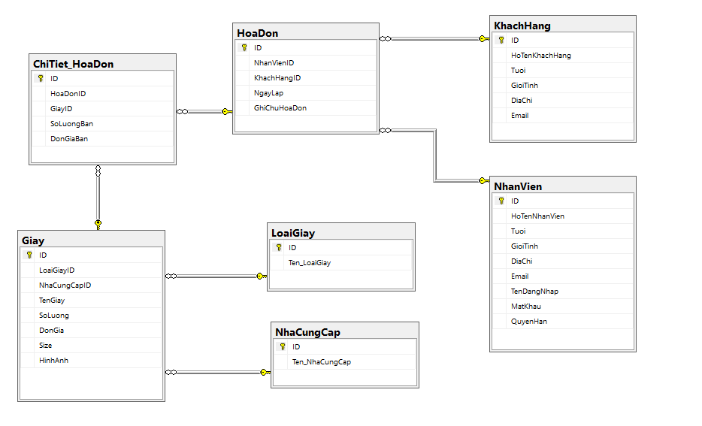
3.1 HỆ THỐNG DỮ LIỆU

Slide 6
3.2 MÔ TẢ HỆ THỐNG:
STT | Trang | Mô tả | Chức năng
1 | Trang Chủ | Bao gồm các module chính: - Trang chủ. - Quản lí. - Báo Cáo - Thống Kê. - Trợ giúp. | - Giao diện đơn giản, đẹp mắt, thân thiện với người dùng. - Bố cục rõ ràng, đơn giản giúp người dùng dễ dàng thao tác.
2 | Hệ Thống | Đăng nhập gồm: - Tài khoản. - Mật khẩu. Thoát | - Người dùng phải đăng nhập thì mới có thể vào được phần mềm và có 2 cách đăng nhập với quyền hạn là user và admin.
3 | Quản Lý | Quản Lý gồm: - Loại Giầy. - Nhà Cung Cấp. Giầy. Khách Hàng. Nhân Viên. Hóa Đơn Bán Hàng | - Loại Giầy giúp người sử dụng thêm lưu xóa giầy khi nhập hàng một cách dễ dàng. - Nhà Cung Cấp giúp người sử dụng thêm lưu xóa giầy khi nhập hàng một cách dễ dàng. - Giầy sẽ có những chức năng là thêm, sửa, xóa, lưu , xuất excel, tìm kiếm theo tên giầy. Giúp cho nhân viên và quản lí sử dụng 1 cách dễ dàng. - Khách Hàng và Nhân Viên sẽ có những chức năng là thêm, sửa, xóa, xuất excel và tìm kiếm. - Hóa đơn bán hàng sẽ có những chức năng là thêm, sửa, xóa, xuất excel và tìm kiếm giúp người dùng trở nên thuận lợi hơn khi sử dụng.

Slide 7
4 | Báo Cáo - Thống Kê | Báo Cáo - Thống Kêbao gồm: Thống Kê Doanh Thu Thống Kê Giầy | - Thống Kê Doanh Thu giúp người dùng biết được thông tin của giầy và tổng số lượng giầy đã bán ra giúp người quản lí biết được doaanh thu của mình có tốt hay không. - Thống Kê Giầy cho biết số lượng tồn của giầy ở trong kho giúp người quản lí cân nhắc cần nhập thêm hàng hay không.
5 | Trợ giúp | Trợ giúp bao gồm biểu mẫu hỗ trợ | Giúp cho người dùng thấy sử dụng hệ thống tốt hơn khi không biết cách sử dụng.
6 | Đăng Nhập | Cách đăng nhập vào hệ thống | Gồm 2 loại tài khoản: -Quyền Hạn là ADMIN: + Tên đăng nhập: admin + Mật khẩu: 123 -Quyền Hạn là USER: + Tên đăng nhập: user + Mật khẩu: 123

Slide 8
Và Đây Là Giao Diện
Của Hệ Thống

Slide 9
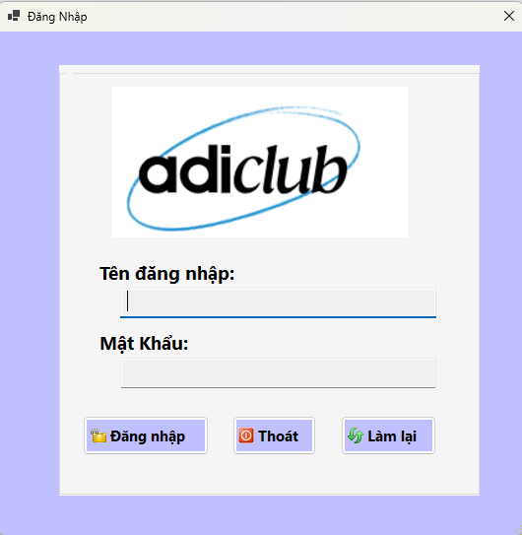
4. GIAO DIỆN
4.1 GIAO DIỆN ĐĂNG NHẬP

Slide 10
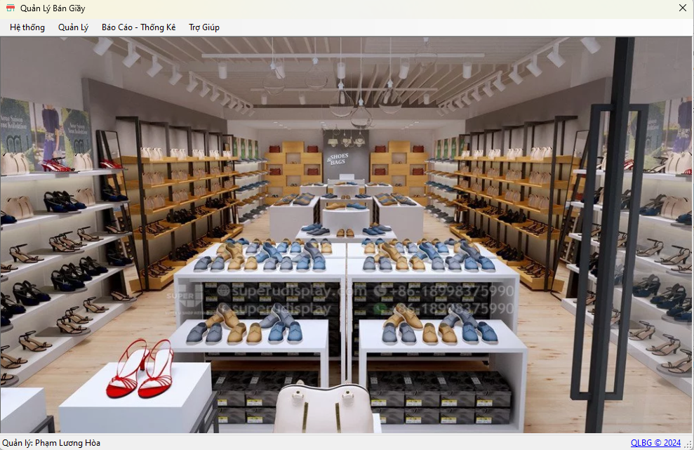
4. GIAO DIỆN
4.2 GIAO DIỆN CHÍNH

Slide 11
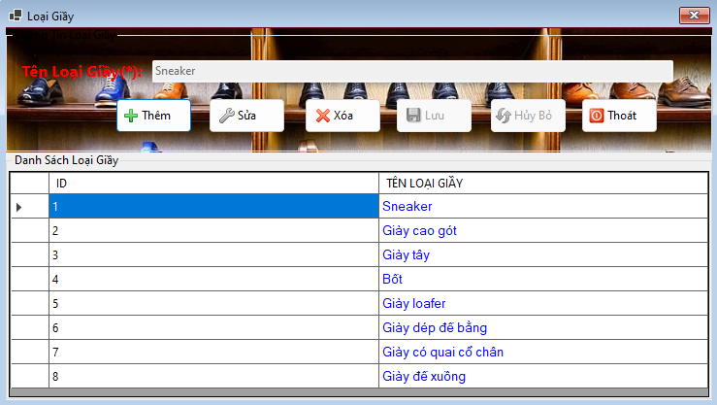
4. GIAO DIỆN
4.2 GIAO DIỆN LOẠI GIẦY

Slide 12
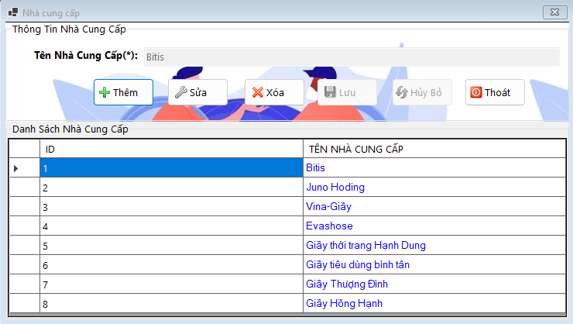
4. GIAO DIỆN
4.2 GIAO DIỆN NHÀ CUNG CẤP

Slide 13
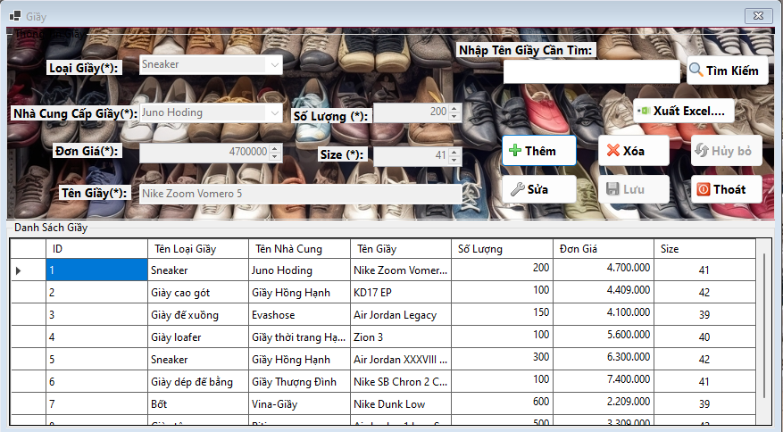
4. GIAO DIỆN
4.2 GIAO DIỆN GIẦY

Slide 14
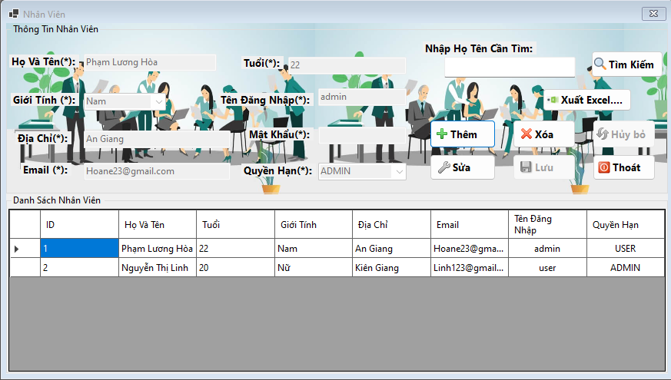
4. GIAO DIỆN
4.2 GIAO DIỆN NHÂN VIÊN

Slide 15
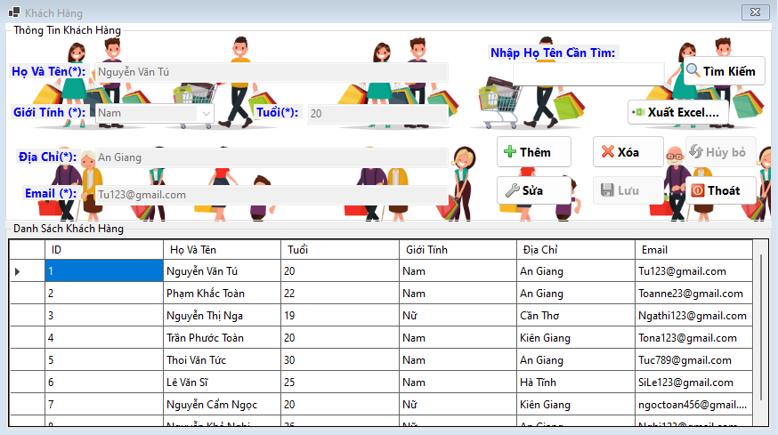
4. GIAO DIỆN
4.2 GIAO DIỆN KHÁCH HÀNG

Slide 16
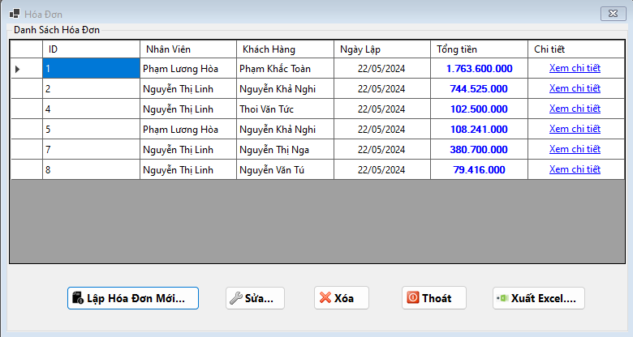
4. GIAO DIỆN
4.2 GIAO DIỆN HÓA ĐƠN

Slide 17
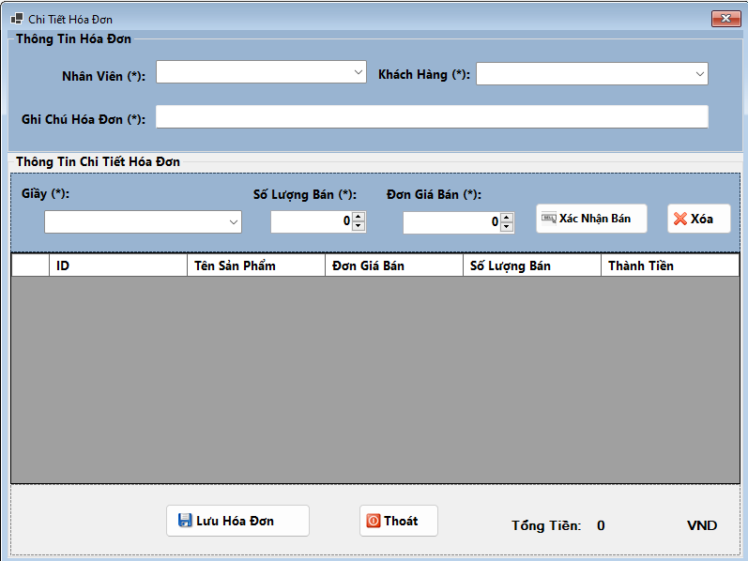
4. GIAO DIỆN
4.2 GIAO DIỆN CHI TIẾT HÓA ĐƠN

Slide 18
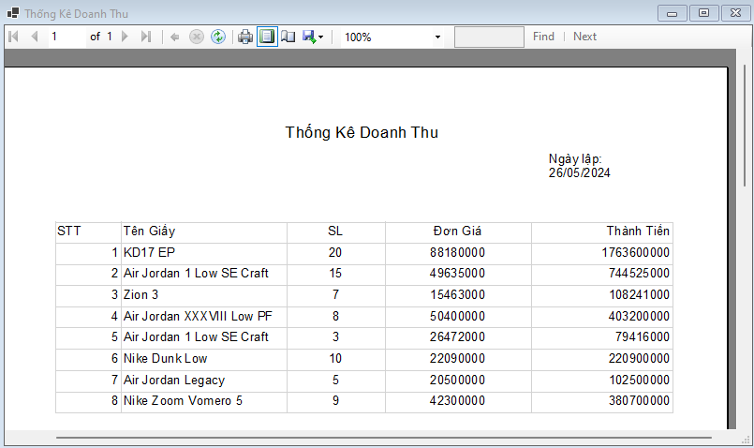
4. GIAO DIỆN
4.2 GIAO DIỆN THỐNG KÊ DOANH THU

Slide 19
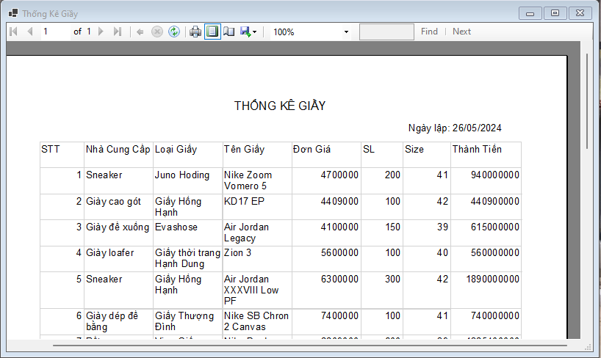
4. GIAO DIỆN
4.2 GIAO DIỆN THỐNG KÊ GIẦY

Slide 20
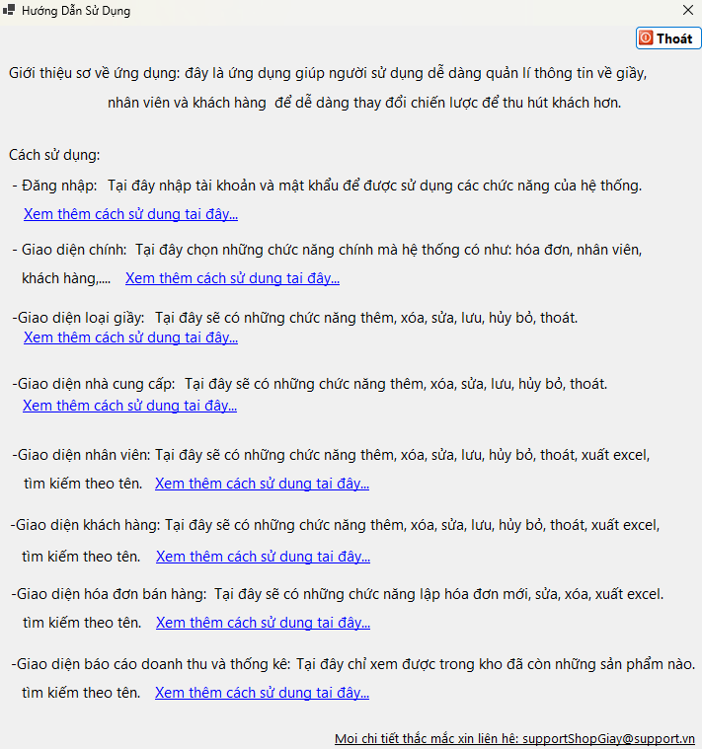
4. GIAO DIỆN
4.2 GIAO DIỆN TRỢ GIÚP

Slide 21

THANK TEACHER FOR WATCHING

